Slide 1
HỆ THỐNG ĐO MỰC NƯỚC VÀ CẢNH BÁO NƯỚC DÂNG TỪ XA
SINH VIÊN THỰC HIỆN: PHAN ĐÌNH TÙNG

Slide 2
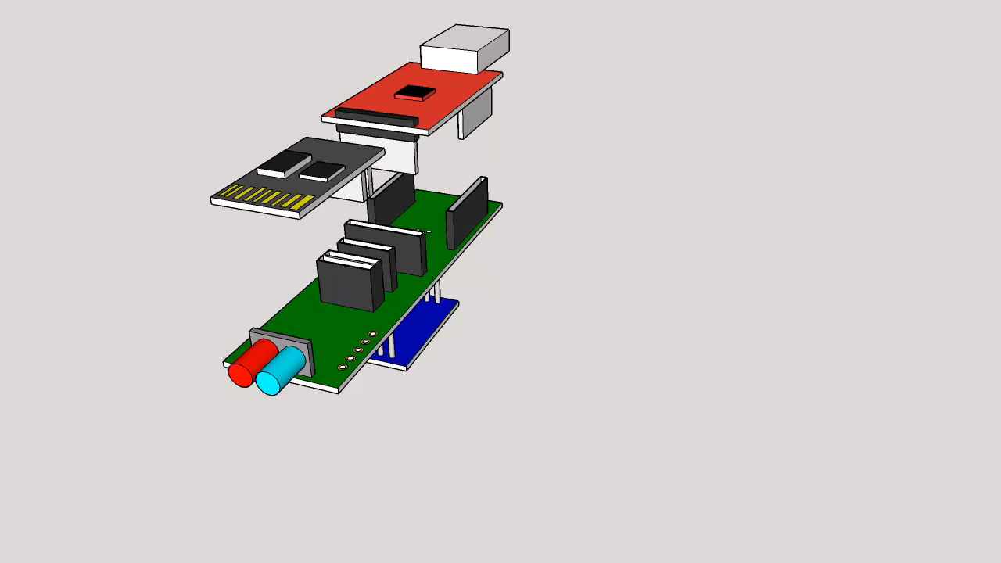
4. Client – ESP8266
Thiết bị:
ESP 8266 V1
Module USB to UART Cp2102
Module nguồn
Nguồn nuôi: củ sạc USB
Module siêu âm HC – SR04
Chức năng:
Kiểm tra mực nước
Gửi lên server qua wifi

Slide 3
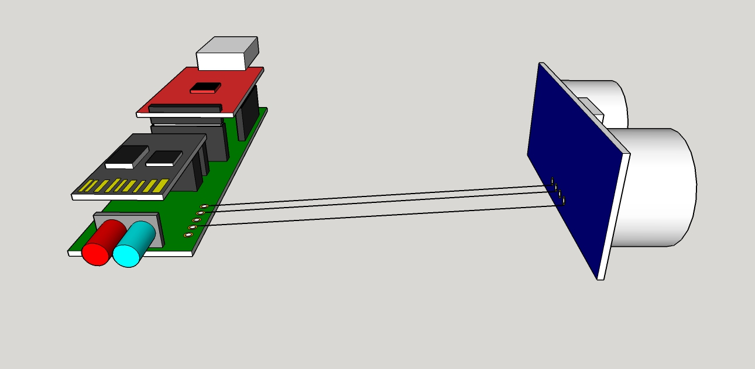
4. Client – ESP8266
HÌNH ẢNH CƠ BẢN CỦA CLIENT

Slide 4
5. ETHERNET + MODULE SIM
Thiết bị:
Esp8266
Module Nguồn 5v/2A
Module SRF04
Chức năng
Nhận lệnh từ server (gửi file JSON)

Slide 5
5. Server
Server viết bằng NodeJS
Dùng cơ sở dữ liệu MongoDB
Chức năng:
Nhận thông tin từ client_esp8266
Cho phép người dùng kiểm tra thường xuyên qua Web (ko chứng thực)

Slide 6
6. Chi phí
STT | Tên | Giá | Số lượng | Thành tiền
1 | Nguồn củ USB | 50000 | N | 50000
2 | ESP8266 | 90000 | N | 90000
3 | CP2102 | 55000 | N | 55000
4 | Module nguồn 1117 | 5000 | N | 5000
5 | Cảm biến HC SR04 | 20000 | N | 20000
6 | Linh kiện khác |  |  | 30000

Slide 7
6. Chi phí
STT | Tên | Giá | Số lượng | Thành tiền
1 | Arduino Uno | 90000 | N | 90000
2 | Ethernet/ESP8266 | 165000/90000 | N | 165000/90000
3 | Sim 900A | 23000 | N | 23000
4 | Nguồn 5v 2A | 50000 | N | 50000
5 | Sim |  | N
6 | Linh kiện khác |  |  | 30000

